Slide 1

苏教版 二年级 语文 上册 第七单元
青 松

Slide 2

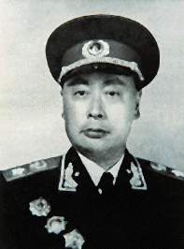
你还记得他吗？
陈毅爷爷

Slide 3
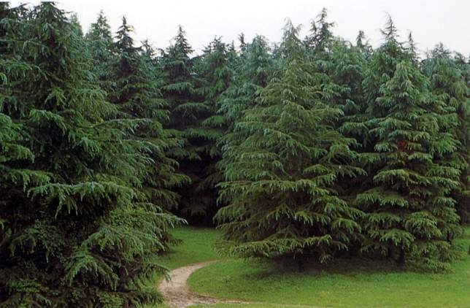
青 松

Slide 4
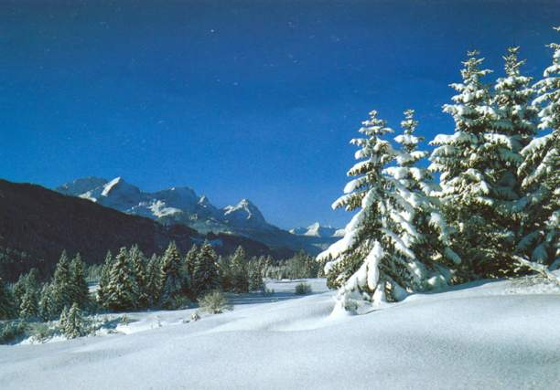
青 松

Slide 5
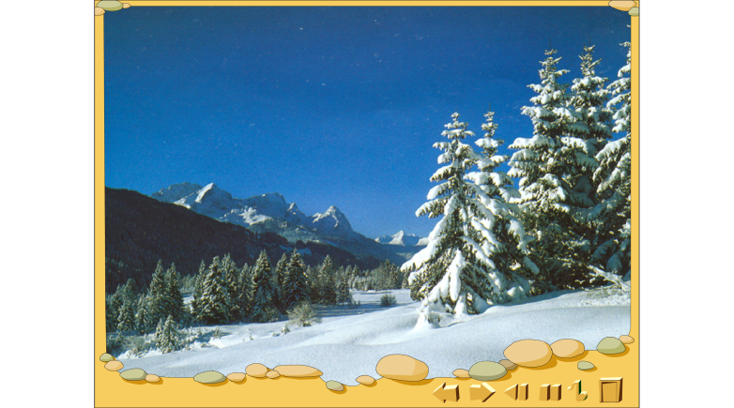
读一读

Slide 6

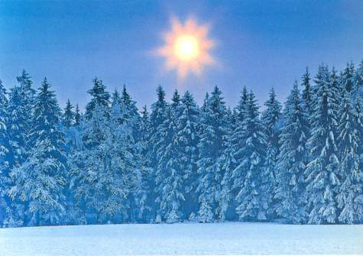
品 读
大雪压青松，青松挺且直。
压：重压。 sǒng
挺：直立而高耸。
且：而且。

Slide 7
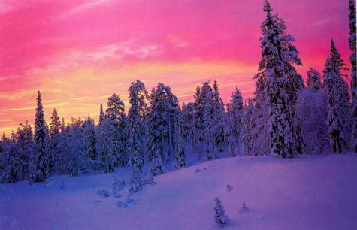
品 读
要知松高洁，
待到雪化时。
要想知道青松的高尚纯洁，请等到大
róng
雪 融 化的时候。

Slide 8
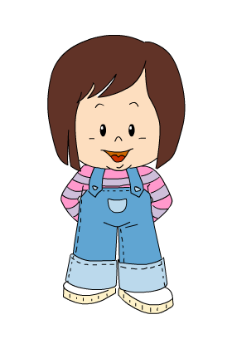
我已经可以把陈毅爷爷的这首诗歌背出来了！你可以吗？赶快试试吧！

Slide 9


扩词
高（ ）（ ）（ ）
青（ ）（ ）（ ）

Slide 10
小练笔
观察松树，写一段话。可先写外形，再结合对课文的理解写想法。

Slide 11
再见

